Slide 1





Ôn và khởi động

Slide 2



Slide 3


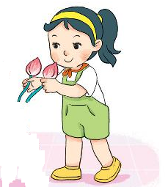
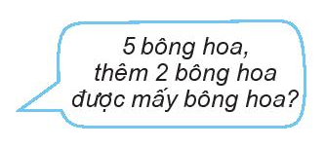


Slide 4






Slide 5





7

Slide 6




7

Slide 7

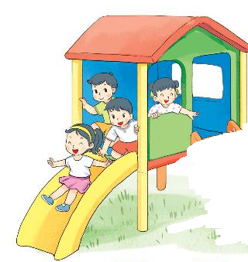
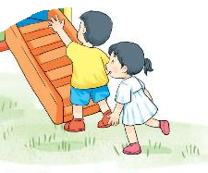

2
6

Slide 8
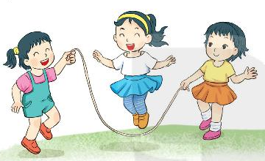


3
6

Slide 9


GIẢI LAO

Slide 10

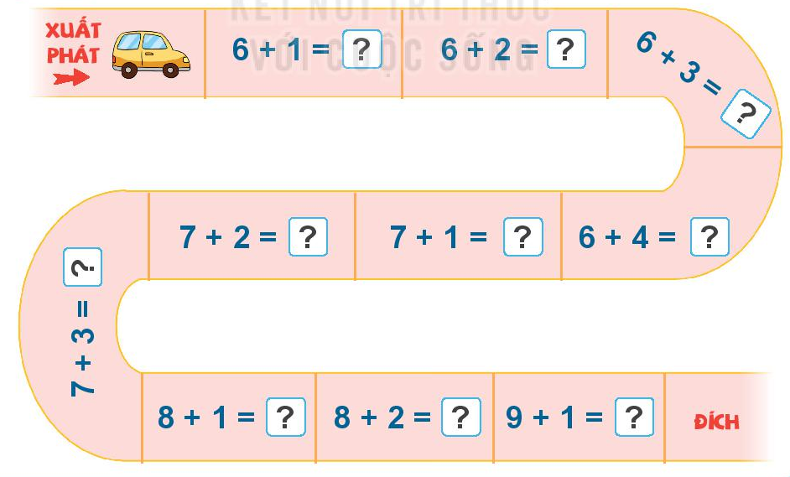
7
8
9
9
8
10
10
9
10
10

Slide 11
Củng cố
- GV củng cố lại bài
- GV nhận xét tiết học
- Dặn dò

